Slide 1

Types d’instruments d’investissement

Slide 2
Réflexion :
Remplis le questionnaire de l’activité de réflexion (réponds honnêtement sans tenir compte des points).

Slide 3
Fais le calcul de tes points.
Détermine ton profil d’investissement et l’instrument d’investissement qui te convient en fonction du nombre total de points accumulé.

Slide 4
Maintenant que tu connais ton profil d’investissement, repère dans la vidéo les investissements qui correspondent à ton profil. Prends des notes dans ton document.

Slide 5
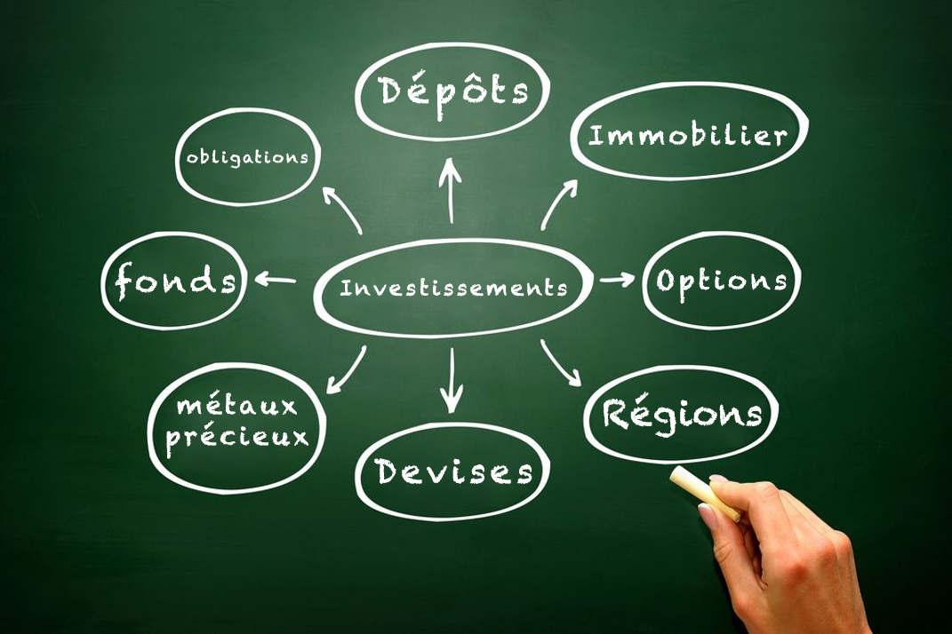
Qu’est-ce qu’un investissement?
Un produit qui aide les particuliers à faire fructifier leur argent
Deux grandes catégories : investissements directs et investissements indirects

Slide 6

Investissements directs
Il s’agit d’acheter et de détenir directement des actifs (par exemple : actions, obligations, immobilier)
Offerts par des sociétés publiques et privées
Les titres privés exigent d’investir des montants élevés par des investisseurs individuels fortunés ou des investisseurs institutionnels

Slide 7

Les actions en tant qu’investissement direct
Les titres publics, comme les actions, sont plus abordables
Les actions sont des parts de la propriété d’une entreprise
Elles peuvent faire croître le capital et verser des dividendes

Slide 8

Les obligations en tant qu’investissement direct
L’investisseur prête de l’argent à une entreprise ou au gouvernement
L’émetteur rembourse le prêt assorti d’intérêts pendant une certaine période

Slide 9

Difficultés associées à l’investissement direct
Nécessitent du temps, de la recherche et la connaissance des marchés
Points importants à considérer : diversification, répartition de l’actif, régions, secteurs, styles

Slide 10

Investissements indirects
La gestion des portefeuilles est confiée à des spécialistes
Les investisseurs achètent les actifs directement
Se répartissent en instruments d’investissement indirect publics ou privés

Slide 11

Investissements indirects publics
Offerts au grand public
Comprennent les :
  FNB
  Fonds communs de placement
  Fonds distincts

Slide 12
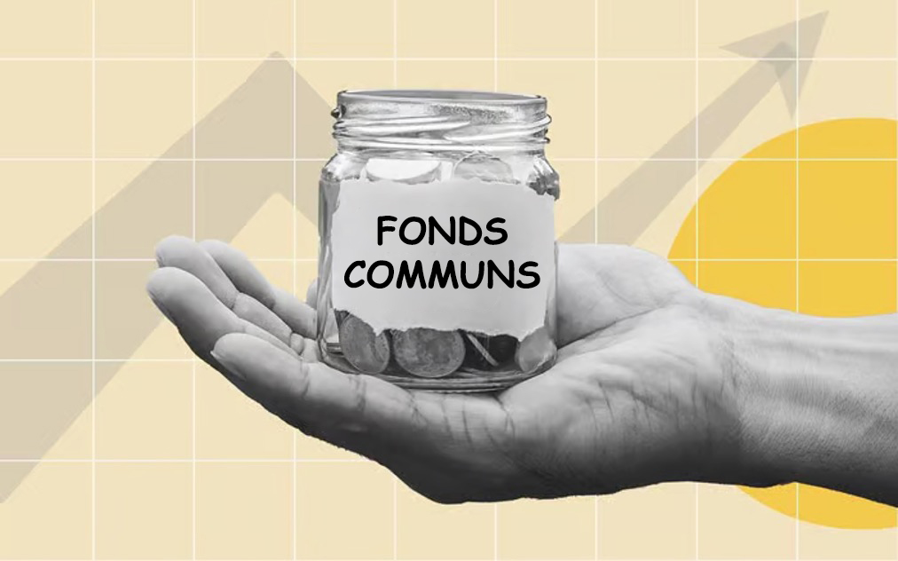
Aperçu des fonds communs de placement et des FNB
Diversification à moindre coût
Investissent dans des actions, obligations et catégories d’actifs non traditionnels comme les marchandises et l’immobilier

Slide 13
Différences de prix et d’achat entre les fonds communs de placement et les FNB
Fonds communs de placement : valeur établie quotidiennement à la clôture des marchés (valeur liquidative)
Valeur liquidative / nombre total de parts en circulation = valeur de chaque part des fonds communs de placement
FNB : valeur établie en temps réel pendant les heures d’ouverture de la bourse
Achat et vente sur les marchés boursiers
Prix établi en fonction de l’offre et de la demande sur les marchés
Le prix et la quantité peuvent fluctuer quotidiennement

Slide 14
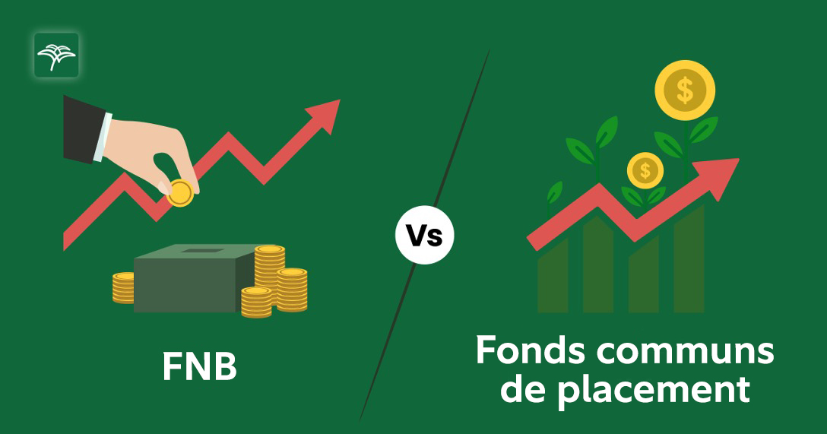
Différences dans la gestion des fonds communs de placement et des FNB
Style de gestion :
Fonds communs de placement : habituellement gérés activement (coût plus élevé)
FNB : habituellement gérés passivement (suivi du rendement d’un indice; coût inférieur)

Slide 15

Fonds distincts
Offerts par les compagnies d’assurance canadiennes
Comportent un volet d’assurance et un volet d’investissement
Adaptés aux investisseurs prudents ou à ceux qui approchent de la retraite
Livrés avec une garantie (75 % à 100 % des placements protégés après plus ou moins 10 ans)

Slide 16

Investissements indirects privés : fonds de couverture
Les fonds de couverture visent des rendements élevés au moyen de stratégies avancées (vente à découvert, effet de levier et autres)
Exigences : statut d’investisseur qualifié (revenus ou valeur des actifs élevés)
Ces fonds sont moins réglementés que les fonds communs de placement

Slide 17

Choisir un instrument d’investissement
Facteurs à considérer :
Objectifs (court ou long terme)
Tolérance au risque
Diversification entre les catégories d’actifs, régions et secteurs

Slide 18
Activité d’appariement
Chacun d’entre vous a reçu une carte sur laquelle figure un terme, une définition, une caractéristique clé ou un profil d’investissement. Formez des groupes en appariant les cartes. Le premier groupe qui apparie les cartes correctement gagne!

Slide 19
Exposition
Les cartes associées à chaque investissement (définition, caractéristique clé et profil d’investissement) sont réunies et exposées pour que toute la classe puisse les voir.

Slide 20
Récapitulatif : Maintenant que tu sais quels sont les types d’instruments d’investissement et que tu as répondu au questionnaire de l’activité de réflexion, es-tu d’accord avec ton profil d’investissement et l’instrument d’investissement qui lui est associé?
Que retiens-tu de l’activité?

